Slide 1
Сервисы Google
Облачное хранилище данных

Slide 2
Диск Google
+
-
Доступ к файлам с любого компьютера, где есть доступ к Internet;
Файлы не исчезнут, если компьютер станет неисправен
Наличие Internet

Slide 3
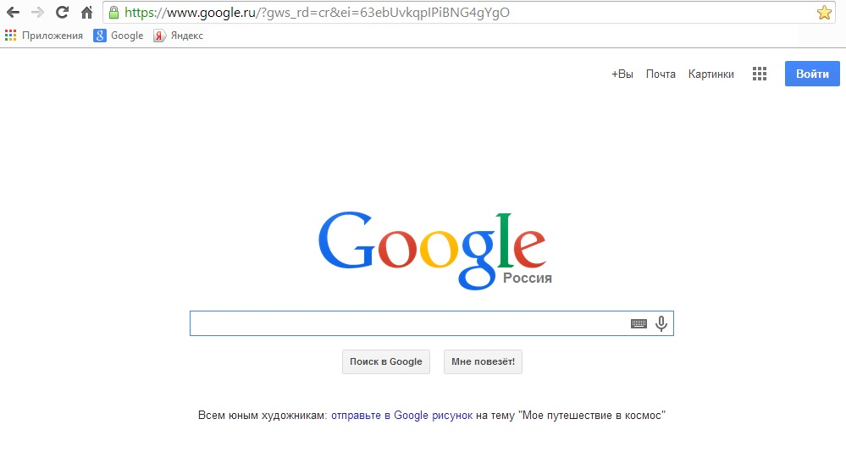
Шаг 1. Запустить браузер Google

Slide 4
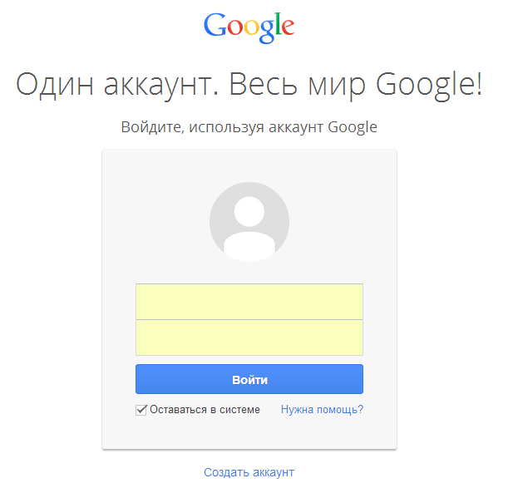
Шаг 2. Зарегистрироваться (завести почтовый ящик) в Google

Slide 5
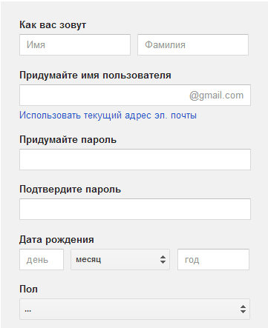
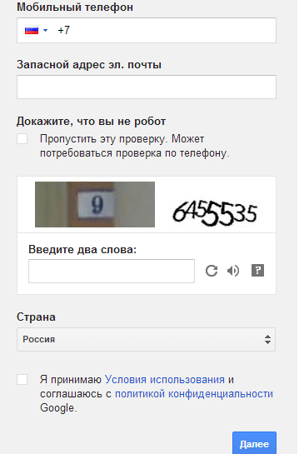
Шаг 2. Зарегистрироваться (завести почтовый ящик) в Google

Slide 6
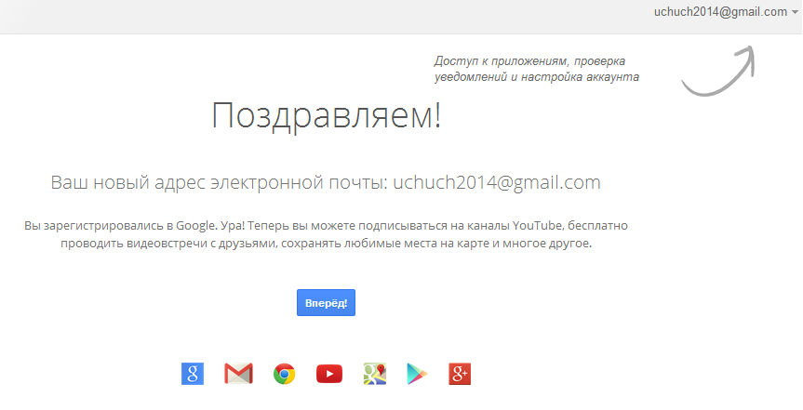
Шаг 2. Зарегистрироваться (завести почтовый ящик) в Google

Slide 7
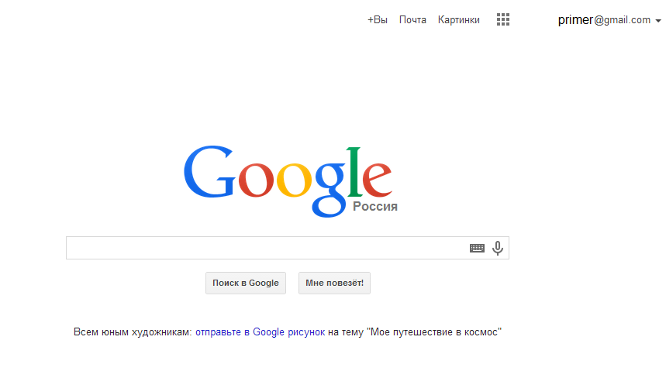
Шаг 3. Скачать установщик Google Drive

Slide 8
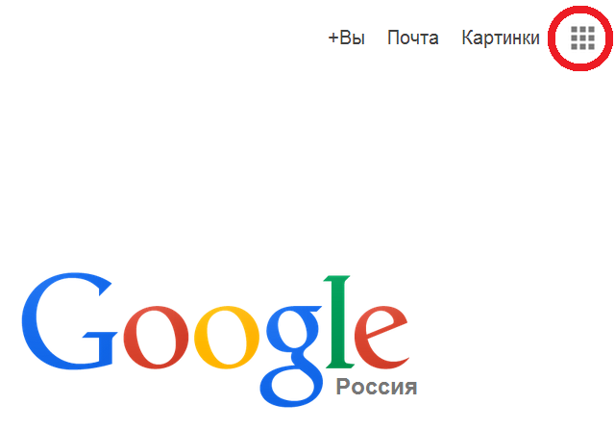
Шаг 3. Скачать установщик Google Drive

Slide 9
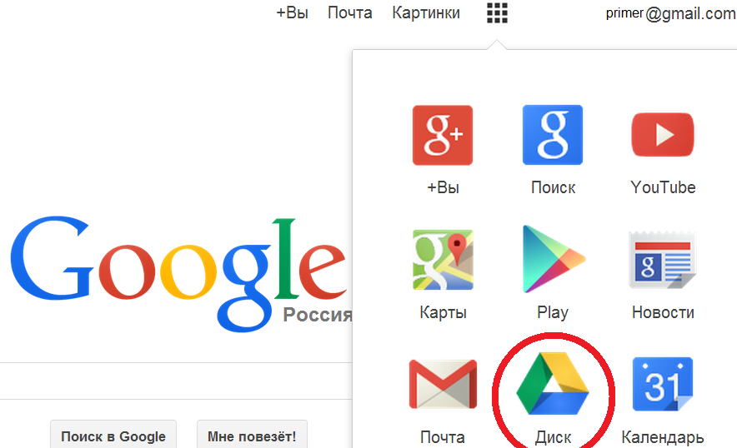
Шаг 3. Скачать установщик Google Drive

Slide 10
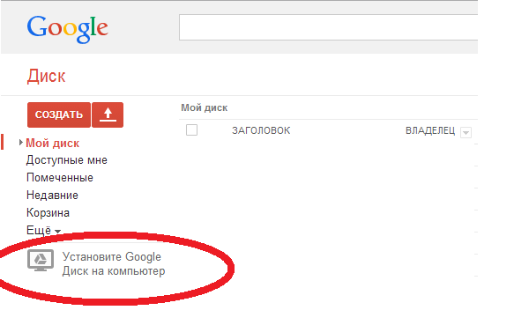
Шаг 3. Скачать установщик Google Drive

Slide 11
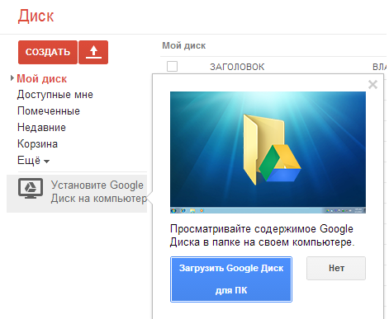
Шаг 3. Скачать установщик Google Drive

Slide 12
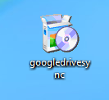
Шаг 4. Установить Google Drive

Slide 13
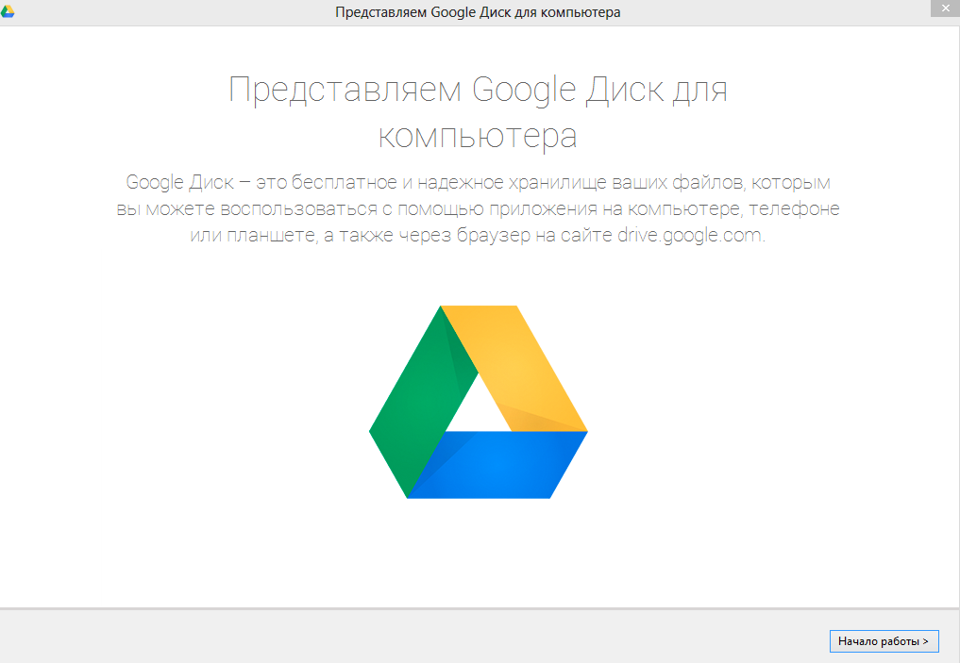
Шаг 4. Установить Google Drive

Slide 14
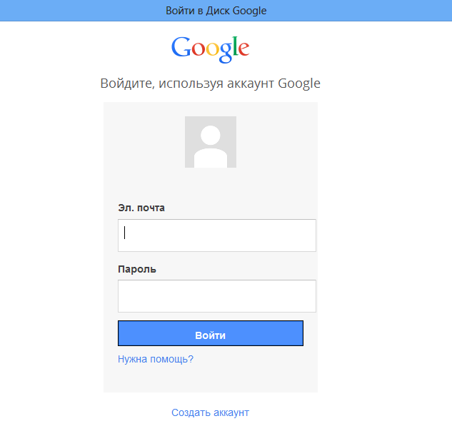
Шаг 5. Зайти в Google Drive

Slide 15
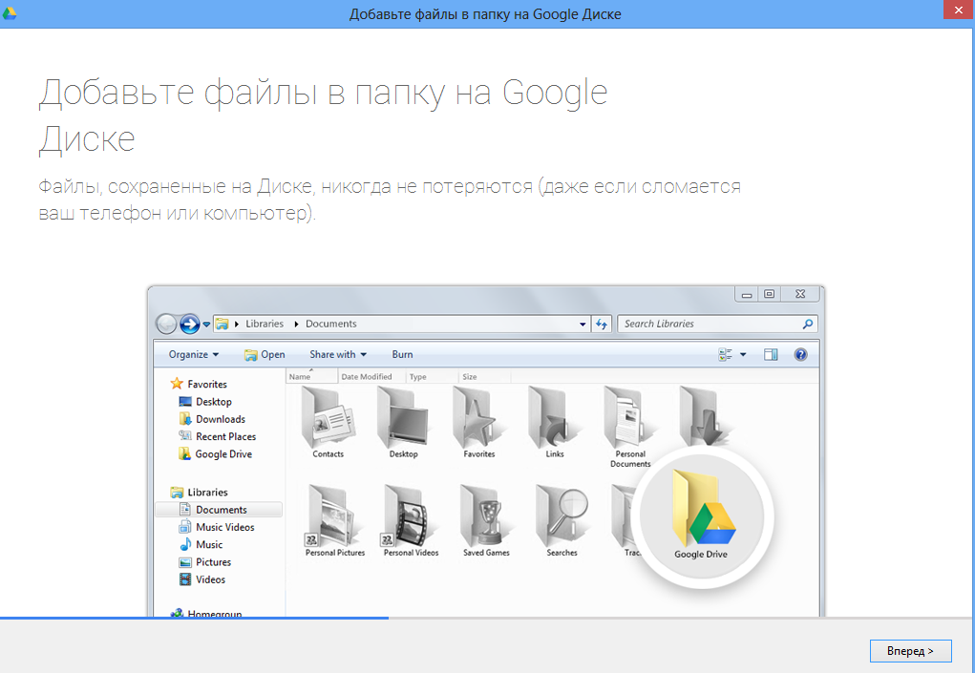
Шаг 5. Зайти в Google Drive

Slide 16
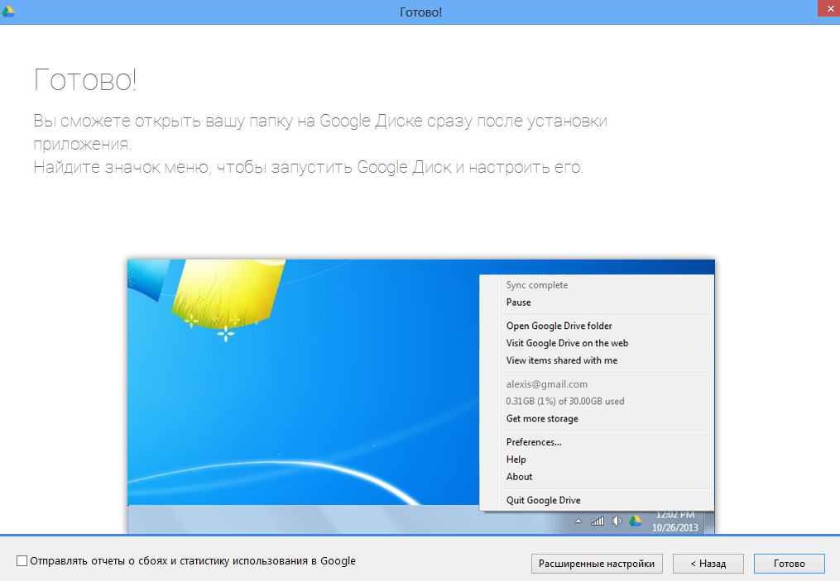
Шаг 5. Зайти в Google Drive

Slide 17
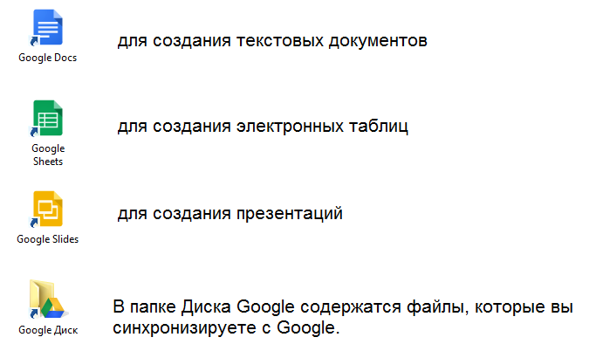
После установки на Рабочем столе появятся следующие ярлыки

Slide 18
Шаг 6. Начинаем пользоваться диском
Копируем необходимые файлы в папку
Теперь не нужно бояться, что нужные файлы бесследно исчезнут!

